Slide 1
Живая легенда! 12 февраля в рамках месячника оборонно-спортивной работы в актовом зале нашей школы состоялась тёплая встреча с удивительными женщинами России, участниками Великой Отечественной войны Райчук Пелагеей Ивановной и Меловой Ниной Гавриловной.

Slide 2
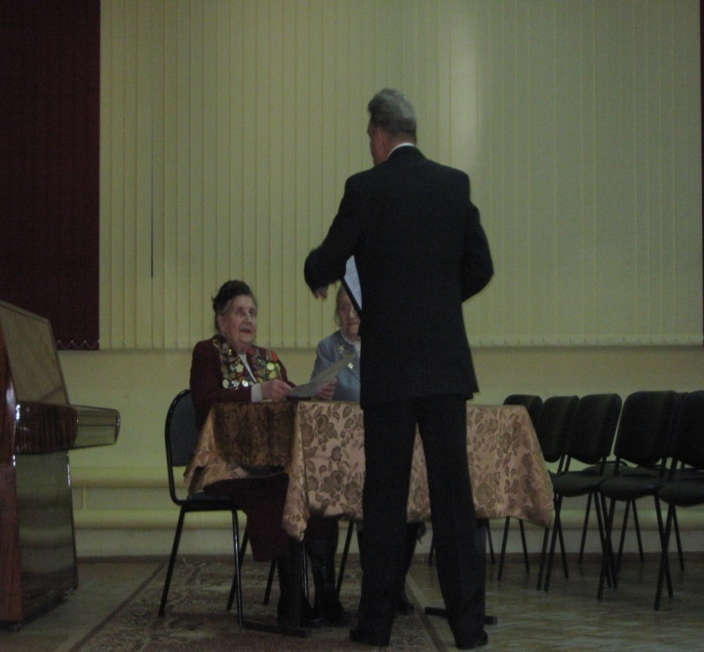
Александр Сергеевич Марков, преподаватель-организатор ОБЖ, во вступительном слове сделал экскурс в историю : говорил о возникновении праздника 23 февраля. Менялось его название, но суть осталась одна: этот праздник-дань уважения всем поколениям российским воинам, мужественно защищающих родную землю от захватчиков, в том числе и женщинам, жизнь которых – это подвиг.

Slide 3
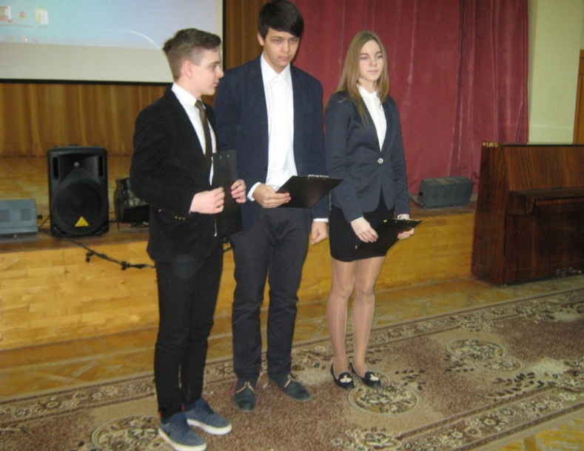
Ты сколько сильных вырвала у смерти, Тебя запомнит тот, кого спасла, Мы понимаем, что ты испытала, За что награды Родина дала.
Радисткой, санитаркой, партизанкой.
И лётчицей отважною была. Везде нужна: на суше и на море – Ты шла туда, куда звала страна.
Война для всех – суровая година, В тылу, в плену война для всех – война. Мы пропоём тебе отдельно славу: Ты фронтовичкой, смелою была!
ПОЗДРАВЛЕНИЯ И ПОЖЕЛАНИЯ!
Мы учащиеся 31 школы и весь коллектив нашей школы от всей души поздравляем вас с праздником «Днём защитника Отечества»! Желаем вам здоровья, благополучия и всего самого наилучшего!
Десятиклассники, Соков Даниил, Мишин Евгений, Юдкина Анастасия, обращаясь к ветеранам, прочитали проникновенное стихотворение, где есть такие строки:
Война и женщина – слова несовместимы, Но жизнь диктует нам свои права. И сколько их, любимых, нежных, милых, Та страшная година унесла.
Хрупка, тонка и в самом нижнем чине, Ты на войне творила чудеса. Была поддержкой сильному мужчине, С тобою рядом слабым быть нельзя.

Slide 4
НЕМНОГО БИОГРАФИИ
Мелова Нина Гавриловна, капитан-лейтенант железнодорожного транспорта, председатель совета старейшин клуба «Фронтовые друзья», член городского комитета ветеранов войны, входит в вокальную группу «Дочери России», которая дала более тысячи концертов на военно-патриотическую тему.
Ах, какой же она была мечтательницей до войны, поэтому и закончила Тульский железнодорожный техникум. Но судьба распорядилась иначе. Из юности она вместе с другими шагнула во взрослую жизнь. Принимала участие на Дальневосточном фронте: на дрезине обеспечивала безопасное прохождение поездов по железнодорожному полотну.
По окончании войны выла замуж за десантника. Два года жила на Чукотке.
Райчук Пелагея Ивановна. Женщина-легенда. С первых дней войны была зачислена в Полевой автобронетанковый технический склад 24-ой армейской базы 40 армии Центрального фронта, где служила до 18 марта 1942года . Что же это такое? «А это, - как рассказывала Пелагея Ивановна, - быть в бою и подносить ящики с боеприпасами». Разве были силы огромные у двадцатилетней девушки... Её переводят в разведгруппу Курского управления НКВД. А потом была Курская дуга. Поле боя. И раненые...Столько, что становилось страшно. Порой становилось страшно от груды убитых тел. И разве можно оставить истекающего кровью без помощи? Награждена Знаком «Отличник санитарной службы» за вынос раненых с Прохоровского поля в 1943 году.

Slide 5
РЕБЯТА ЗАДАВАЛИ МНОГО ВОПРОСОВ
Много ли у Вас, Пелагея Ивановна, наград?
-В войну никто из нас ни о каких наградах не думал. Но все полученные мне очень дороги: орден Отечественной войны второй степени, 36 медалей.
Как сложилась Ваша жизнь в послевоенное время?
Я стала радоваться каждому мгновению жизни. Очень много училась. Это и Тульский университет марксизма-ленинизма, и Тульский вечерний университет научно-технических знаний, и Тульский четырёхгодичный университет правовых знаний. Работала начальником отдела кадров института «Тульский промстройпроект».
А ещё, как мы узнали, Райчук П.И. - ответственный секретарь Тульского городского комитета ветеранов Великой Отечественной войны, председатель клуба «Фронтовые друзья»,
Почётный гражданин города-героя Тулы; по её инициативе открыты в Туле два детских приюта... Пелагея Ивановна там, где нужна её помощь. Удивительная доброта исходит от русской женщины, у которой причёска - коса на голове. Милая, трогательная, величественная в свои 94 года.

Slide 6
А потом выступила Мелова Нина Гавриловна.
Ах, какой же она была мечтательницей до войны, поэтому и закончила Тульский железнодорожный техникум. Но судьба распорядилась иначе. Из юности она вместе с другими шагнула во взрослую жизнь. Принимала участие на Дальневосточном фронте: на дрезине обеспечивала безопасное прохождение поездов по железнодорожному полотну.
По окончании войны выла замуж за десантника. Два года жила на Чукотке.
Нине Гавриловне был задан вопрос:
Отдыхали ли Вы за границей?
Зачем? Ведь наша Россия - удивительная страна по своей красоте.
Как помогла Америка, открыв Второй фронт?
Она долгое время выжидала, на чьей стороне будет перевес. Потом оказывали помощь продовольствием.

Slide 7
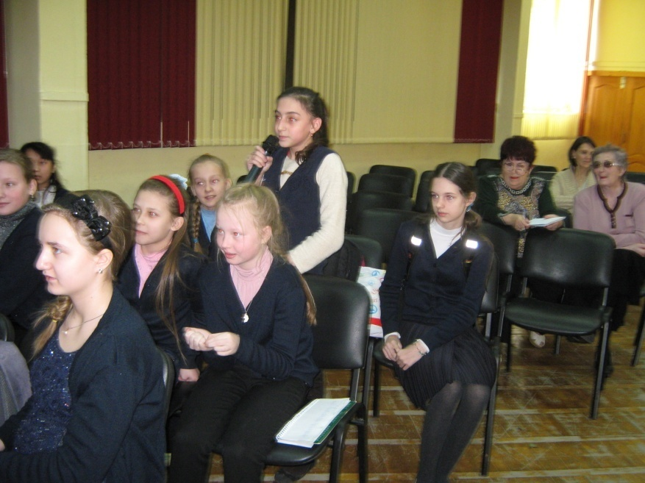

Slide 8
Своё общение с аудиторией ветераны строили на чтении стихотворений. Конечно же , о войне. Это и стихи Юлии Друниной, с которой лично была знакома Пелагея Ивановна Райчук, и ушедшего из жизни фронтовика, преподавателя политехнического университета Галика Леонидовича Куценко.

Slide 9
Женщина и война… Как совместить хрупкость и нежность с оружием и убийством?! Далее шёл клип к фильму « А зори здесь тихие». Звучала песня в исполнении Вики Цыгановой. В зале стояла тишина. Как будто мы были, там среди девушек, отдавших свою жизнь за свободу Родины. Какой дорогой стала нам встреча с этими удивительными женщинами, свет, исходящий от них, даёт нам уверенность в завтрашнем дне.

Slide 10
ПОСЕЩЕНИЕ ШКОЛЬНОГО МУЗЕЯ
В дар музею они отдали стихотворение, посвящённое женщинам-фронтовичкам, автором которого является наш бывший учитель истории Антонина Максимовна Терентьева.
Фронтовые друзья - это братство на годы.
Вы знакомы давно, вас водой не разлить.
Вы способны поспорить с самою природой,
Поддержать и поверить, друг друга простить.
Вы сегодня в строю. Как и прежде когда-то,
Ваше братство скучать не даёт никому,
Если трудно бывает, а бывает ведь всяко,
Вы плечо подставляете, будто в бою.
Не замкнулись в своих вы отдельных квартирах,
Лимузинов пусть нет, нет брильянтов, колье,
Но заложена в Вас великая сила.
И сегодня, как раньше, нужны вы стране.
Вы для нас - наша гордость и слава навеки.
Подвиг ваш не забыть, Вам поклон до земли.
Пусть хранит Вас Господь, будут счастливы дети,
Пусть не будет войны, пусть не будет войны!

Slide 12
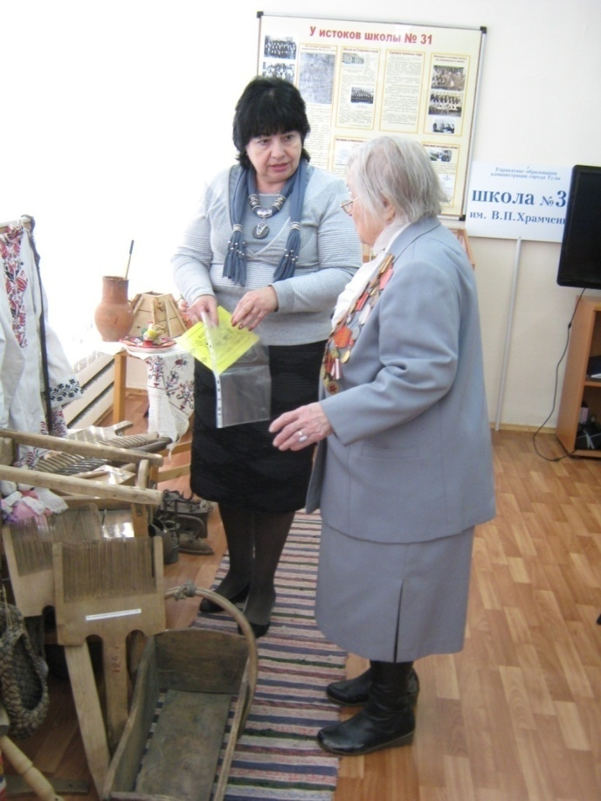

Slide 13
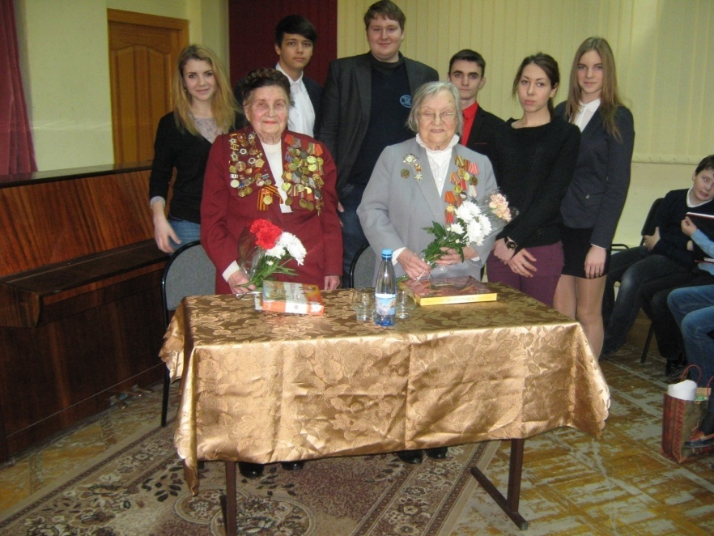
ФОТО НА ПАМЯТЬ
Материал подготовили преподаватель-организатор ОБЖ Марков А.С., редактор школьной газеты
Громова Р.Н.

